Slide 1
Μουσειοπαιδαγωγικα Προγραμματα
Της Νιόβης Σακελλαρίδη

Slide 2
τι είναι η μουσειοπαιδαγωγικη;
Η Μουσειοπαιδαγωγική είναι ότι πρόκειται για «την πράξη και τη θεωρία στο τομέα της Παιδαγωγικής, στον οποίο πραγματοποιείται παιδαγωγική πράξη στον χώρο του Μουσείου».
Σύζευξη κλάδου Μουσειολογίας και Παιδαγωγικών Σπουδών.
λειτουργεί ως διαμεσολαβητής μεταξύ των επισκεπτών και του Μουσείου και κυρίως των μουσειακών αντικειμένων, με στόχο τη γνωστική, συναισθηματική και ψυχοκινητική προώθηση του επισκέπτη.

Slide 3
Σκοποσ μουσειοπαιδαγωγικης
Η εξοικείωση των επισκεπτών, και μάλιστα των παιδιών και των νέων, με την έννοια του Μουσείου και με το Μουσείο ως φυσικό χώρο. Μέσα από κατάλληλα σχεδιασμένα εκπαιδευτικά προγράμματα προσπαθεί, παράλληλα με την ανάπτυξη της σκέψης και των γνώσεων, να μυήσει τα παιδιά στην «ανάγνωση» των Αντικειμένων και του υλικού Πολιτισμού.

Slide 4
Ειδη μουσειοπαιδαγωγικων προγραμματων
Project/ μουσειοσκευές
Επισκέψεις σε Μουσεία

Slide 5
Ανακαλυπτοντας τους θησαυρους της συλλογης σταθατου
Διαθεματικό project ιστορίας και αισθητικής αγωγής για Γ’ γυμνασίου.

Slide 6
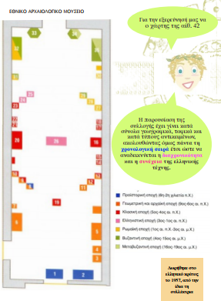
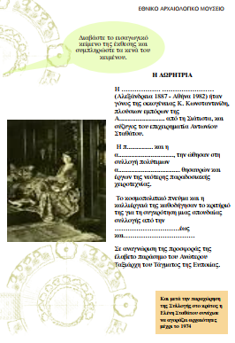
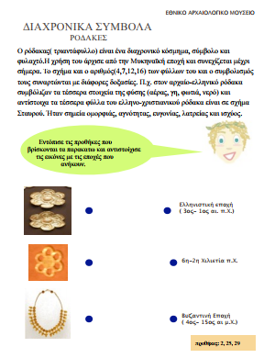
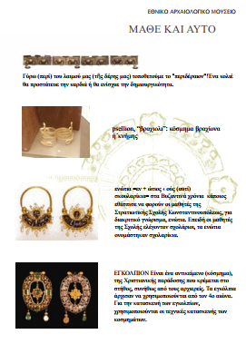
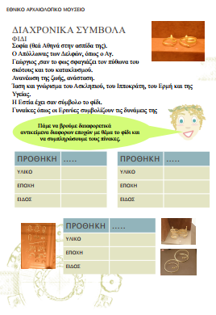

Slide 7
ΕΚΠΑΙΔΕΥΤΙΚΟΙ ΣΤΟΧΟΙ
Μέσα από το πρόγραμμα τα παιδιά μπορούν να ανακαλύψουν το κόσμημα
ως συμπλήρωμα της ενδυμασίας ανδρών και γυναικών
τους λόγους που ώθησαν τον άνθρωπο στην σύλληψη της ιδέας του κοσμήματος.
Να το αντιληφθούν ως πτυχή της ζωής - χρήση σημειολογική.
Να εμπλουτίσουν τις γνώσεις τους για
τα υλικά κατασκευής και
το συμβολισμό
τα αντιπροσωπευτικά είδη ενώτια , ψέλλια…….
Τέλος, να παρατηρήσουν τον τρόπο παρουσίασης στο μουσείο για να οδηγηθούν, στη συνέχεια, σε συμπεράσματα και κρίσεις, σε σχέση με τη λειτουργία του, αλλά και την διαχρονικότητα και τη συνέχεια της ελληνικής τέχνης.

Slide 8
ΣΑΣ Ευχαριστω!

